Slide 1
ECDL Simulation 세미나

Slide 2
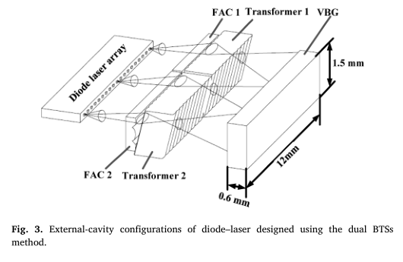
배경
Z
Argo VBG AA에서 지속적으로 fail이 발생하는 이슈 발생
시행착오 끝에 VBG의 Rz/Ry 2D scanning이 필요함을 확인
시뮬레이션을 통해 이러한 시간 소요를 줄이고자 하는 것이 목적
출력 spectrum이 중요하기 때문에 실제 레이저 내부에서의 기작을 구현할 필요가 있음
또한 VBG의 3차원 입사각에 따른 특성 변화도 별도 시뮬레이션으로 구현
몇 가지 근사를 기반으로 시뮬레이션 구축
X
Y
Argo Tx

Slide 3

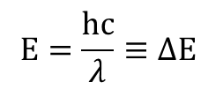
Laser 원리 - Pumping
전자
광자
Internal conversion
Excited state
Excitation
$$E=\frac{hc}{λ}≡ΔE$$
열
전기
빛
$$ΔE$$
에너지
Spontaneous emission
Ground state
Internal conversion
시간 t

Slide 4








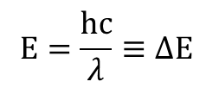
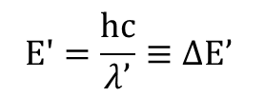
Laser 원리 – Stimulated absorption & emission
전자
Excited state
광자
$$ΔE$$
$$E=\frac{hc}{λ}≡ΔE$$
$$ΔE$$
$$ΔE$$
$$ΔE$$
Ground state
Stimulated
absorption
Stimulated
emission
다른 파장에는
다른 전자 에너지 준위!
Excited state
$$ΔE’$$
$$E′=\frac{hc}{λ’}≡ΔE’$$
$$ΔE’$$
$$ΔE’$$
$$ΔE’$$
Ground state

Slide 5
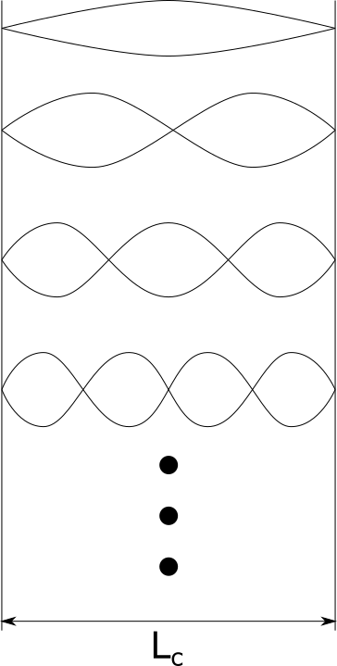
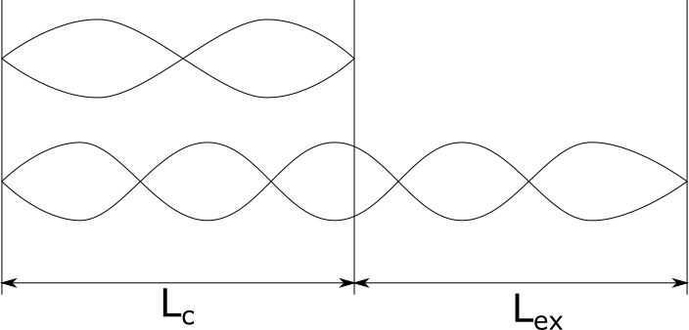
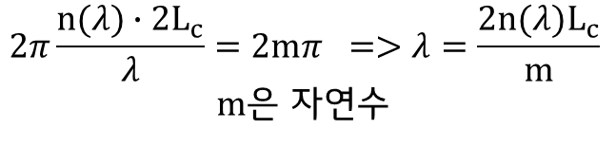




Laser 원리 – Cavity mode
$$m=1$$
$$m=2$$
$$2π\frac{n(λ)∙{2L}_{c}}{λ}=2mπ =>λ=\frac{2{n(λ)L}_{c}}{m}$$
$m$은 자연수
$$m=3$$
$$m=4$$
Cavity 길이를 자연수로 나눈 값과 같은 파장만이 살아 남음
Cavity 길이는 빛 입장에서의 길이이기 때문에, 굴절률을 곱해 주어야함!
External cavity가 추가되면, LD cavity mode와 External cavity mode가 겨루게 된다.

Slide 6















Simulation concept
전제 조건
사실
광자와 전자는 같은 에너지를 가지는 객체끼리 1 대 1로 반응한다.
광자와 전자는 파장에 대응하는 에너지를 가진 상태로 존재한다.
근사
Excited electron이 다른 energy level로 전이하기 전에 광자와 반응한다. (Internal conversion 무시)
모든 Excited electron은 절반의 trip (Cavity를 편도로 지나가는 동안) 광자와 반응한다.
Stimulated absorption과 pumping excitation은 나머지 반응이 모두 끝나고 일어난다.
Mode selection은 cavity facet면에서 반사 및 투과가 일어날 때 적용한다.
Excited state
$$N_{e0}(λ)$$
$$N_{e−sti}(λ)$$
$$N_{e−spon}(λ)$$
$$N_{e1}(λ)$$
$$N_{p1}(λ)$$
전자
$$N_{p0}(λ)$$
$$N_{p−sti}(λ)$$
$$N_{p−spon}(λ)$$
$$N_{p−abs}(λ)$$
$$N_{p−out}(λ)$$
광자
$$N_{p1r}(λ)$$
Ground state
$$N_{e−ground }$$
$$N_{e−abs}(λ)$$
$$N_{e−pump}(λ)$$
$${N’}_{e−ground }$$
Simulation sequence

Slide 7


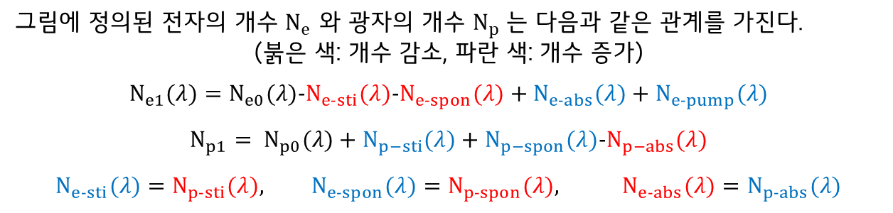



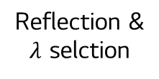










Simulation concept
Excited state
$$N_{e0}(λ)$$
$$N_{e−sti}(λ)$$
$$N_{e−spon}(λ)$$
$$N_{e1}(λ)$$
$$N_{p1}(λ)$$
$$N_{p0}(λ)$$
$$N_{p−sti}(λ)$$
$$N_{p−spon}(λ)$$
$$N_{p−abs}(λ)$$
$$N_{p1r}(λ)$$
$$N_{p−out}(λ)$$
$$N_{e−ground }$$
$$N_{e−abs}(λ)$$
$$N_{e−pump}(λ)$$
$${N’}_{e−ground }$$
Initial
condition
Stimulated
emission
Spontaneous
emission
Stimulated
absorption
Pumping
gain
Final
condition
Reflection &
$λ$ selction
Ground state
Simulation sequence
그림에 정의된 전자의 개수 $N_{e}$ 와 광자의 개수 $N_{p}$는 다음과 같은 관계를 가진다.
(붉은 색: 개수 감소, 파란 색: 개수 증가)
$${N_{e1}(λ)=N}_{e0}(λ)−N_{e−sti}(λ)−N_{e−spon}(λ)+N_{e−abs}(λ)+N_{e−pump}(λ)$$
$$N_{p1}= N_{p0}(λ)+N_{p−sti}(λ)+N_{p−spon}(λ)−N_{p−abs}(λ)$$
$$N_{e−sti}(λ)=N_{p−sti}(λ), N_{e−spon}(λ)=N_{p−spon}(λ), N_{e−abs}(λ)=N_{p−abs}(λ)$$
전자
광자

Slide 8

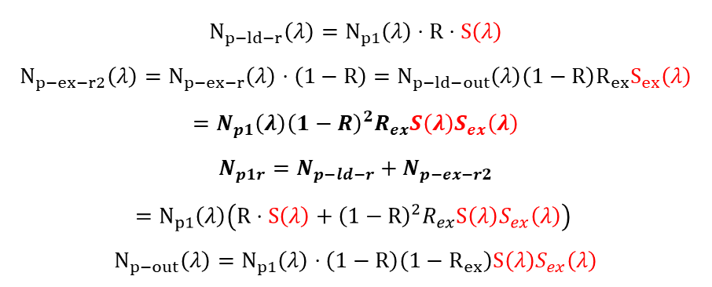


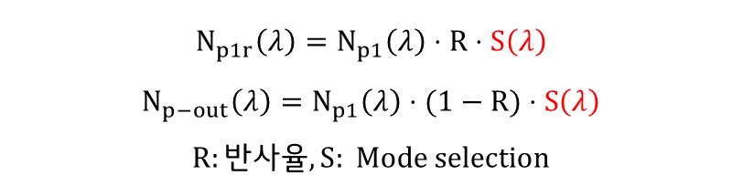








Simulation concept
Facet (녹색 실선)에서 반사 및 투과 될 때, cavity mode에 맞는 파장만 살아남음
$$N_{e1}(λ)$$
Excited state
$$N_{p1}(λ)$$
$$N_{p−ld−r}(λ)$$
$$N_{p−ld−out}(λ)$$
$$N_{p1r}(λ)$$
$$N_{p−out}(λ)$$
$$N_{p−ex−r}(λ)$$
$$N_{p−out}(λ)$$
$$N_{p−ex−r2}(λ)$$
Ground state
$${N’}_{e−ground }$$
$$N_{p1r}(λ)$$
External
mirror
전자
LD cavity only
External cavity
광자
$$N_{p−ld−r}\left(λ\right)=N_{p1}\left(λ\right)⋅R⋅S\left(λ\right)$$
$$N_{p−ex−r2}\left(λ\right)=N_{p−ex−r}\left(λ\right)⋅\left(1−R\right)=N_{p−ld−out}\left(λ\right){\left(1−R\right)R}_{ex}S_{ex}\left(λ\right) \\ =N_{p1}\left(λ\right){\left(1−R\right)}^{2}R_{ex}S\left(λ\right)S_{ex}\left(λ\right)$$
$$N_{p1r}=N_{p−ld−r}+N_{p−ex−r2} \\ =N_{p1}\left(λ\right)\left(R⋅S\left(λ\right)+{\left(1−R\right)}^{2}R_{ex}S\left(λ\right)S_{ex}\left(λ\right)\right)$$
$$N_{p−out}\left(λ\right)=N_{p1}\left(λ\right)⋅\left(1−R\right)\left(1−R_{ex}\right)S\left(λ\right)S_{ex}\left(λ\right)$$
$$N_{p1r}\left(λ\right)=N_{p1}\left(λ\right)⋅R⋅S\left(λ\right)$$
$$N_{p−out}\left(λ\right)=N_{p1}\left(λ\right)⋅(1−R)⋅S\left(λ\right)$$
$$R:반사율, S: Mode selection$$

Slide 9


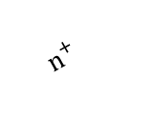


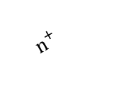


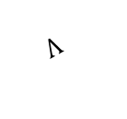
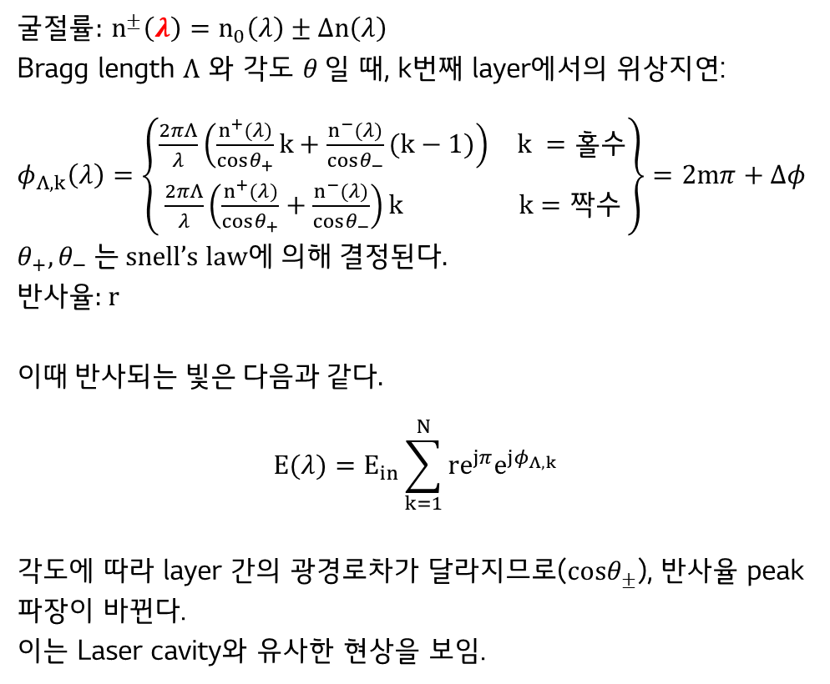



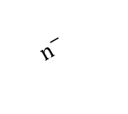




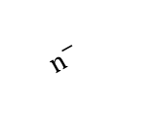

VBG simulation
$$n^{+}$$
$$θ$$
$$Λ$$
$$n^{−}$$
굴$절률:$ $n^{±}\left(λ\right)=n_{0}\left(λ\right)±Δn\left(λ\right)$
Bragg length $Λ$ 와 각도 $θ$일 때, k번째 layer에서의 위상지연: $φ_{Λ,k}\left(λ\right)=\left\{\begin{matrix}\frac{2πΛ}{λ}\left(\frac{n^{+}(λ)}{cosθ_{+}}k+\frac{n^{−}(λ)}{cosθ_{−}}(k−1)\right) k =홀수 \\ \frac{2πΛ}{λ}\left(\frac{n^{+}(λ)}{cosθ_{+}}+\frac{n^{−}(λ)}{cosθ_{−}}\right)k k=짝수\end{matrix}\right\}=2mπ+Δφ$
$θ_{+},θ_{−} 는$ snell’s law에 의해 결정된다.
반사율: r
이때 반사되는 빛은 다음과 같다.
$$E(λ)=E_{in}\sum_{k=1}^{N}{r{e^{jπ}e}^{jφ_{Λ,k}}}$$
각도에 따라 layer 간의 광경로차가 달라지므로($cosθ_{±}$), 반사율 peak 파장이 바뀐다.
이는 Laser cavity와 유사한 현상을 보임.
$$n^{+}$$
$$n^{−}$$
$$N∗Λ$$
$$n^{+}$$
$$n^{−}$$
$$n^{+}$$
$$n^{−}$$
$$θ$$
$$θ_{+}$$
$$n^{+}$$
$$Λ$$
$$n^{−}$$
$$θ_{−}$$
$$n^{+}$$
$$n^{−}$$

Slide 10








Algorithm 순서도
Initial condition 입력
Stimulated emission
$e^{−}$ 감소/$p$ 증가
Spontaneous
emission
$e^{−}$ 감소/$p$ 증가
Stimulated absorption
$e^{−}$ 증가/$p$ 감소
Pumping gain
$e^{−}$ 증가
Forward facet
투과광
External cavity?
아니오
네
External mirror
투과광
레이저 출력
반사광
Backward condition
반사광
Stimulated emission
$e^{−}$ 감소/$p$ 증가
Spontaneous
emission
$e^{−}$ 감소/$p$ 증가
Stimulated absorption
$e^{−}$ 증가/$p$ 감소
Pumping gain
$e^{−}$ 증가
Backward facet
반사광 피드백

Slide 11
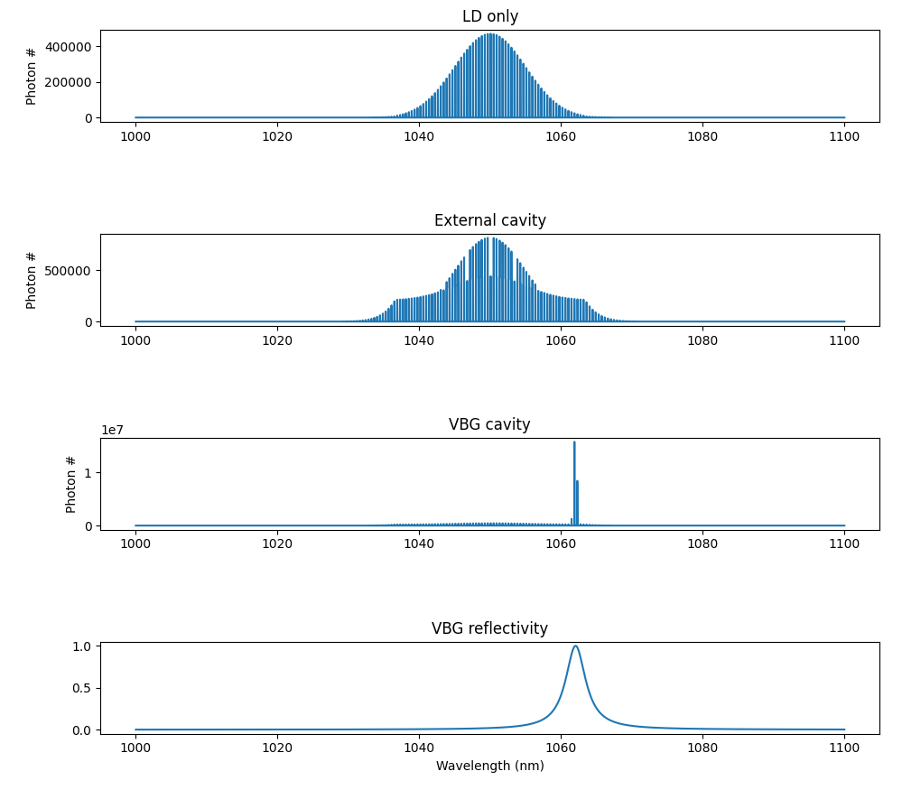
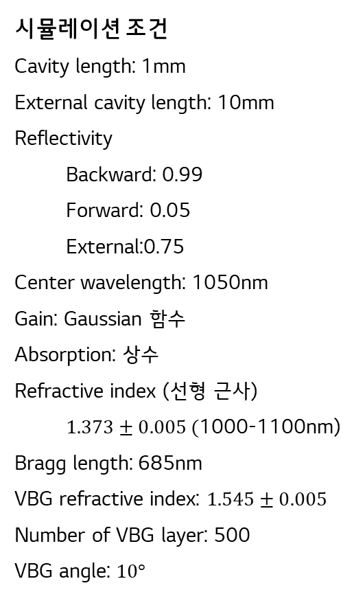
Simulation 결과 - Laser
시뮬레이션 조건
Cavity length: 1mm
External cavity length: 10mm
Reflectivity
Backward: 0.99
Forward: 0.05
External:0.75
Center wavelength: 1050nm
Gain: Gaussian 함수
Absorption: 상수
Refractive index (선형 근사)
$1.373±0.005 ($1000-1100nm)
Bragg length: 685nm
VBG refractive index: $1.545±0.005$
Number of VBG layer: 500
VBG angle: $10°$

Slide 12
Simulation 결과 - Laser

Slide 13
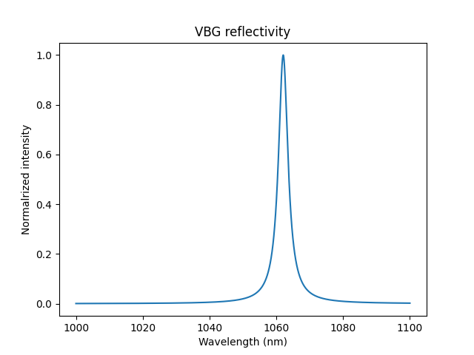
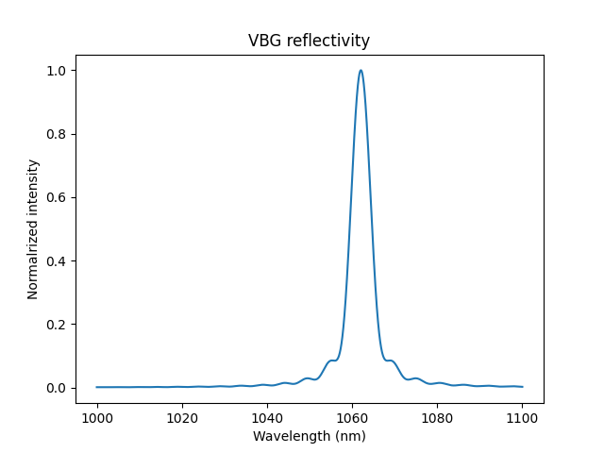
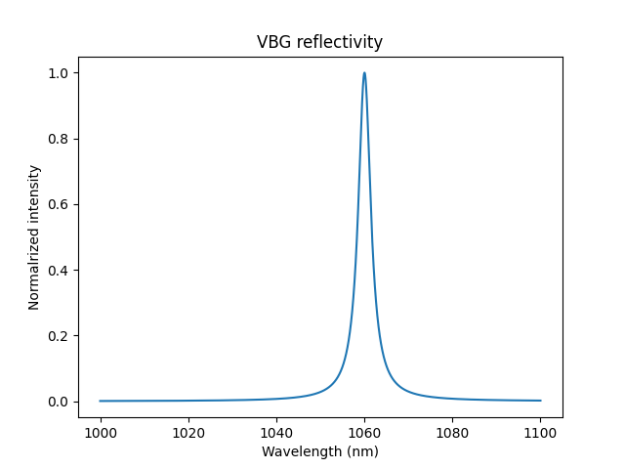
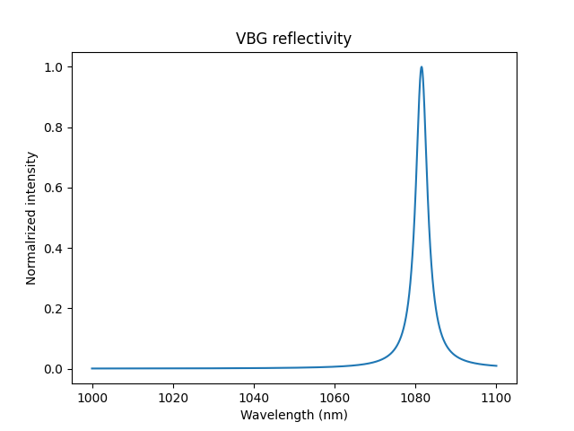
Simulation 결과 - VBG
Peak 파장: 1062nm
Peak 파장: 1062nm
Peak 파장: 1058nm
Peak 파장: 1080nm
빛
VBG
VBG angle은 Ry, Rz 각도 적용 가능, VBG내 grating angle은 Rz만 가능

Slide 14
결론
레이저의 작동 원리를 모사하여 시뮬레이션 구축에 성공
몇 가지 근사를 고려하여 현실의 레이저와의 비교에 주의할 필요가 있음
Gain 특성을 Gaussian 함수로 하였으나, 이를 실제와 유사하게 설정하면 정합성이 크게 상승할 것으로 예상
VBG 정보는 파장에 따른 반사율 정보로서 입력되며, 이는 실험값으로 입력 가능함
실제 레이저 특성들을 반영 가능함으로 Tunable Laser 모사로 확장이 가능함 → 향후 FMCW Tx simulation에 활용 가능
사용성 개선을 위한 Repackaging을 할 예정
LD array로의 확장 가능성 고려 중

